Slide 1
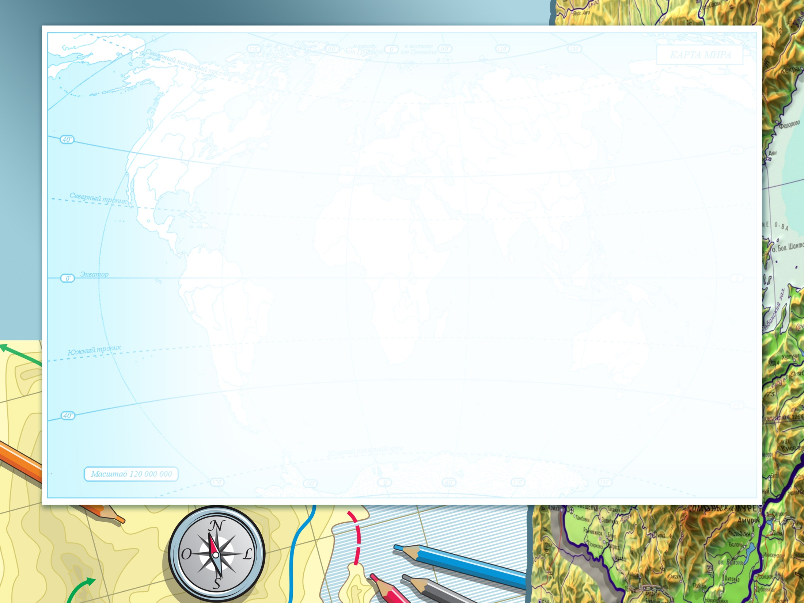
Всероссийский конкурс «Урок в моей стране»
Номинация № 3 лучшая экскурсия на тему: «Мой край – мой учебник»
Чудо камни Сибири
Авторы:
Яблочкина Марина Ивановна учитель географии МБОУ «СОШ № 6», г.Ангарск, Иркутская область
Чеканова Людмила Леонидовна учитель информатики МБОУ «СОШ № 6» г.Ангарск, Иркутская область

Slide 2
УМК «География России», под редакцией Алексеева А.И., Николиной В.В. «Просвещение» (Полярная звезда) дает возможность обучающимся оценить многообразие ресурсов земной коры России, представляет как их добыча влияет на качество окружающей среды, какие экологические проблемы при этом возникают. Внеклассное мероприятие «Чудо камни Сибири» для 8 класса является продолжением в изучении и систематизации информации о полезных ископаемых России, но с опорой на свой край.
В ходе познавательной экскурсии не только развивается познавательный интерес к предмету и воспитывается бережное отношение к окружающей среде, но создается положительная мотивация к выбору будущей профессии. Данная форма занятия - виртуальная экскурсия - выбрана неслучайно, так как многие виды рудных и нерудных ископаемых, в том числе полудрагоценных и поделочных камней находятся в малоосвоенных и труднодоступных районах, поэтому эта форма позволяет организовать информацию «Полезные ископаемые моего края».
ПОЯСНИТЕЛЬНАЯ ЗАПИСКА

Slide 3
Планируемые результаты обучения:
Предметные: организация знаний о полезных ископаемых своего края об особенностях их размещения; развитие картографических умений;
Метапредметные: формирование умений:
1) работать индивидуально или в группе;
2) принимать участие в обсуждении выступлений сверстников;
3) анализировать и систематизировать информацию и заполнять таблицы;
4) подготавливать материалы (сообщение или доклад, аналитическую справку и т. д.) о полезных ископаемых и проблемах их рационального использования;
Личностные: развитие умений самостоятельного поиска информации в книгах, Интернете и на картах. Понимание значимости сохранения невозобновимых природных ресурсов и бережному отношению к ним.

Slide 4
Цель экскурсии:
углубление познаний обучающихся по предмету и
создание положительной мотивации к выбору будущей профессии.
Задачи :
Вовлекать обучающихся в активную практическую деятельность по изучению полезных ископаемых;
Развивать познавательную, творческую активность у школьников к окружающему миру;
Формировать умения самостоятельно приобретать знания и применять их на практике;
Уметь работать с различными источниками информации;
Развивать коммуникативные навыки по умению работать в группе, вести дискуссию, отстаивать свою точку зрения.

Slide 5
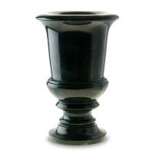
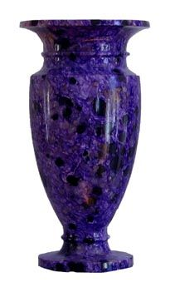
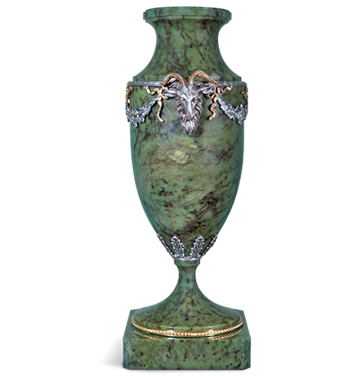
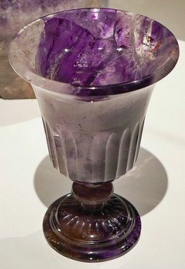
Вопросы геолога для учеников
Где добываются и что вам известно о месторождениях этих камней ?
Из каких поделочных камней изготовлены вазы ?

Slide 6
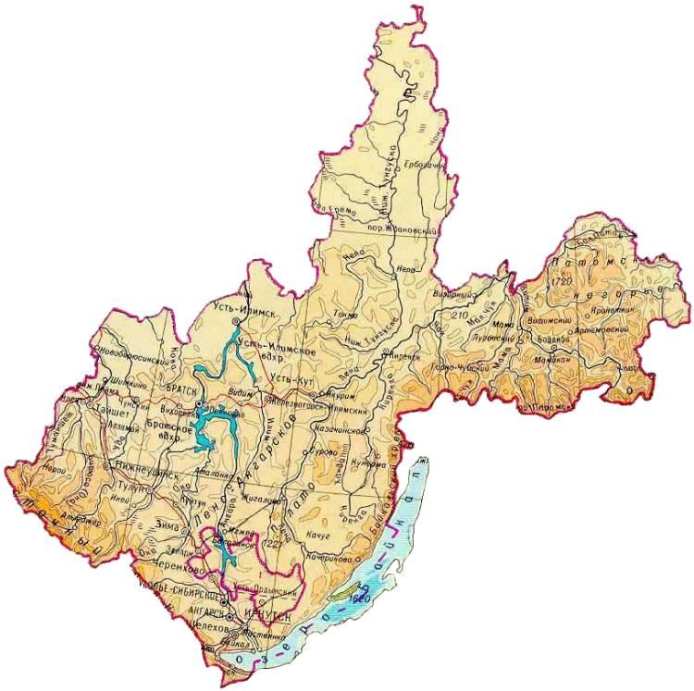
Сибирь Край, где несметный клад заложен. Под слоем -слой мощней вдвойне. Иной еще не потревожен, Как донный лед на глубине. ( А. Твардовский)
Недра Иркутской области содержат богатейшие природные ресурсы. По разнообразию и запасам полезных ископаемых область занимает одно из первых мест в стране. На её территории выявлены и разведаны более 700 месторождений [2]. Есть среди этого многообразия и уникальные месторождения полудрагоценных и поделочных камней.
Предлагаю изучить эти чудо камни Сибири.
Для знакомства и поиска ответов на вопросы совершим виртуальную экскурсию!

Slide 7
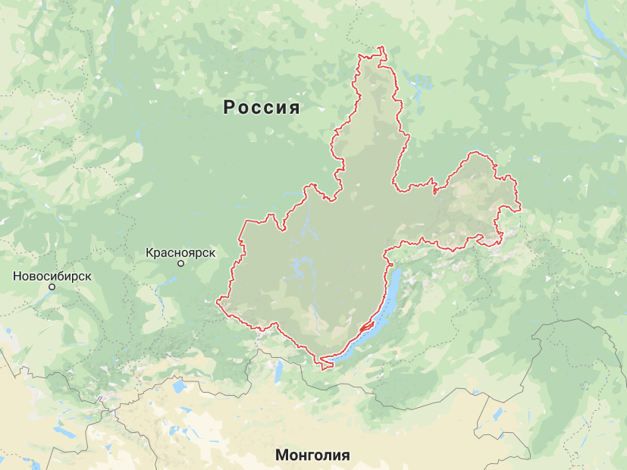
Карта виртуальной экскурсии
«Сиреневое
чудо Сибири»
2
«Благословенный камень»
1
3
«Черный янтарь Сибири»
Иркутск
оз.Байкал
«Камень жизни»
«Синезвездочка»
4

Slide 8
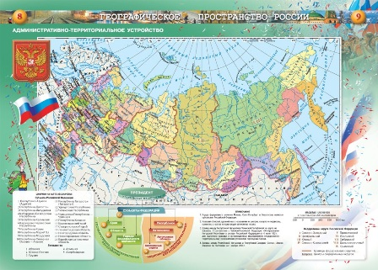
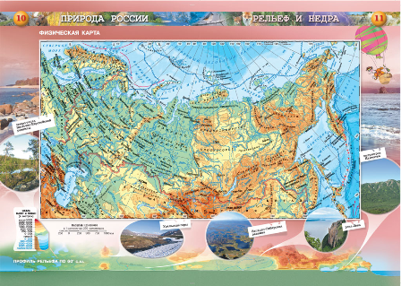
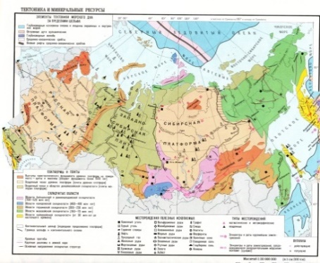
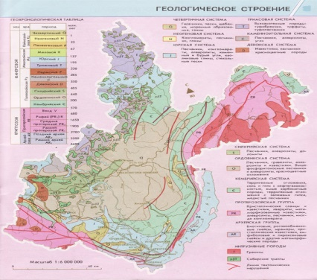
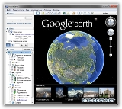
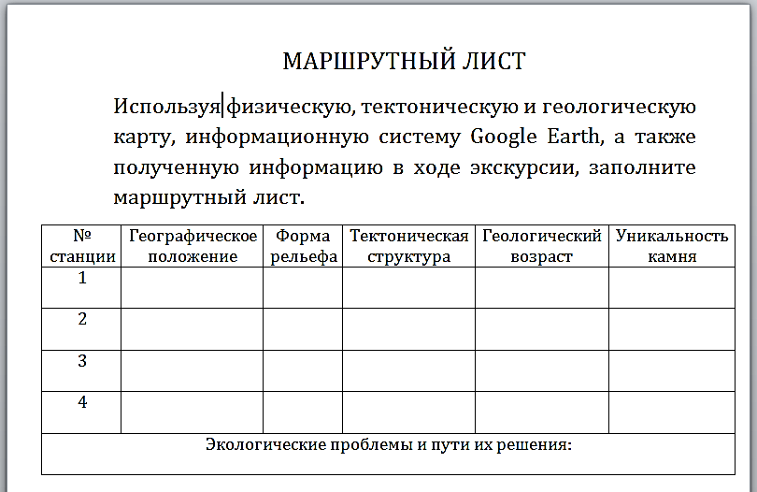
Информационные ресурсы

Slide 9
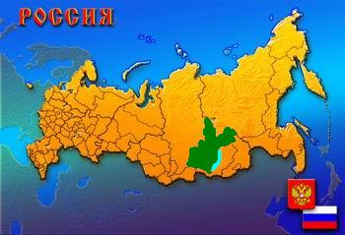
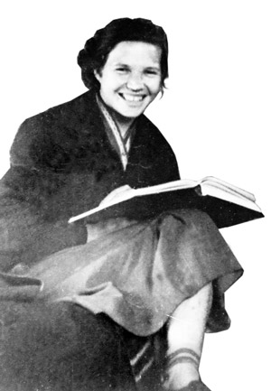
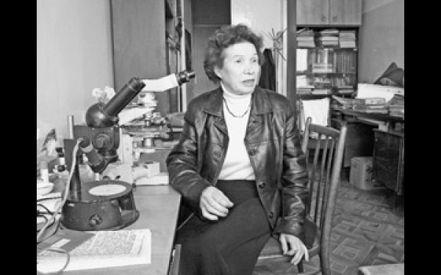
Станция 1. «Сиреневое чудо Сибири»
Единственное в мире месторождение — Мурунские гольцы (всего площадь в 10 км²), находится на стыке Якутии и Иркутской области, на водоразделе реки Чара и реки Токко.
Именитый иркутский первооткрыватель чароита - заслуженный геолог России, доктор геолого-минералогических наук Рогова Вера Парфентьевна.
С названием камня связана примечательная история (из статьи «Истории открытия чароита и других минералов» Веры Роговой):
«Долго обсуждали в лаборатории, как лучше назвать минерал, предлагались десятки разнообразных географических названий, ближайших гор, рек, озер. Ассоциация названия реки Чары и слова «чарующий» взяли верх...»

Slide 10
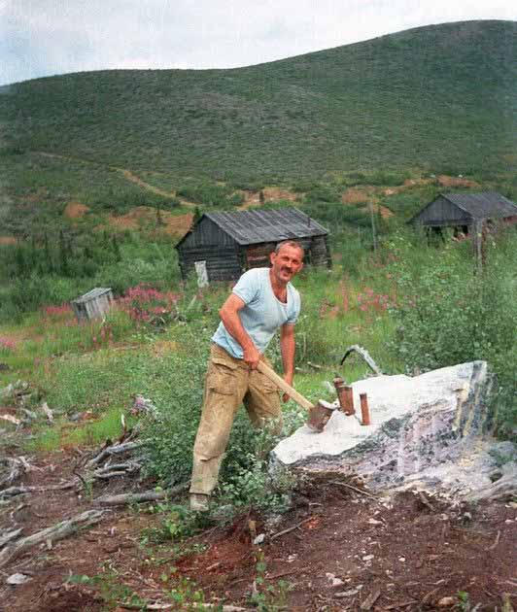
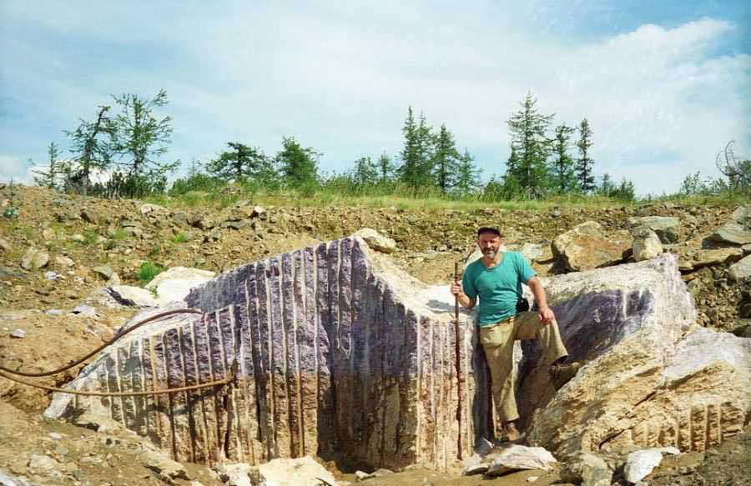
Этапы освоения чароита
Первый - впервые глыбы с фиолетовыми минералами нашёл геолог В. Г. Дитмар в 1948 году;
Второй – найден чароит супругами Роговыми (1960-е г.);
Третий - найдено коренное месторождение Ю.А. Алексеевым (1970-е г).;
Четвертый -признание минерала Международным комитетом (1977г.);
Пятый – опытно- промышленная добыча чароита экспедицией “байкалкварцсамоцветами” (1973-1995 г.г.).
Современного состояния и
экологическая обстановка на месторождении в целом благоприятная.

Slide 11
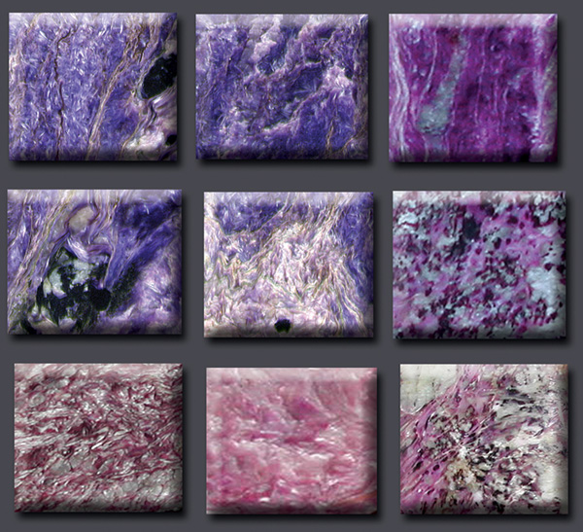
Физические свойства чароита
:
: : : : :
Сингония: | моноклинальная
Излом | занозистый
Блеск | стеклянный с шелковистым отливом, особенно у волокнистых разновидностей
Твердость | 5-6
Спаянность | средняя
Люминесценция | данных нет
Цвет | сиреневый разных оттенков с переходом к фиолетовому
Плотность | 2,53-2,58 г/ см³

Slide 12
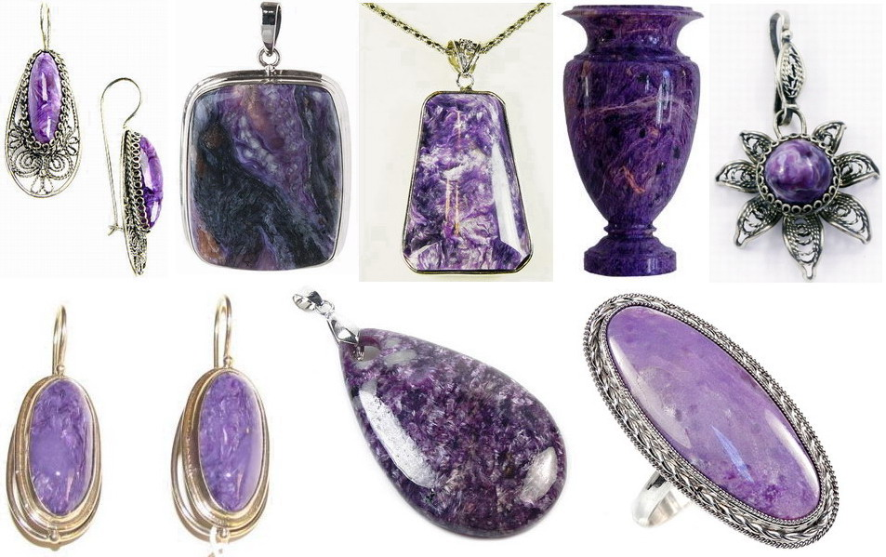
Интересные факты
В некоторых чароитах содержится радиоактивный стисиит, содержащий торий, он делает радиоактивным как сам минерал, так и содержащие его породы, поэтому при изготовлении из чароита ювелирных украшений и сувениров желательно проверить исходное сырьё на радиоактивность;
При температуре 1000° С чароит спекается в стеклянные шарики, не теряющие своего сиреневого цвета;
Сейчас на мировом рынке цена килограмма необработанного чароита достигает 150 долларов;
Ваза высотой 30 см (в зависимости от сорта и цвета камня) стоит до 18000 долларов.

Slide 13
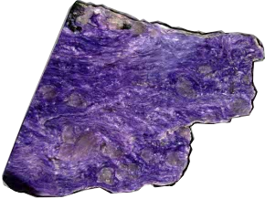
Чароит благоприятен
Чароит наделен лечебными свойствами:
Используется в лечении воспалительных заболеваний;
Помогает при нарушениях функций сердечно-сосудистой системы, мигренях;
Оказывает общее тонизирующее воздействие на весь организм.

Slide 14
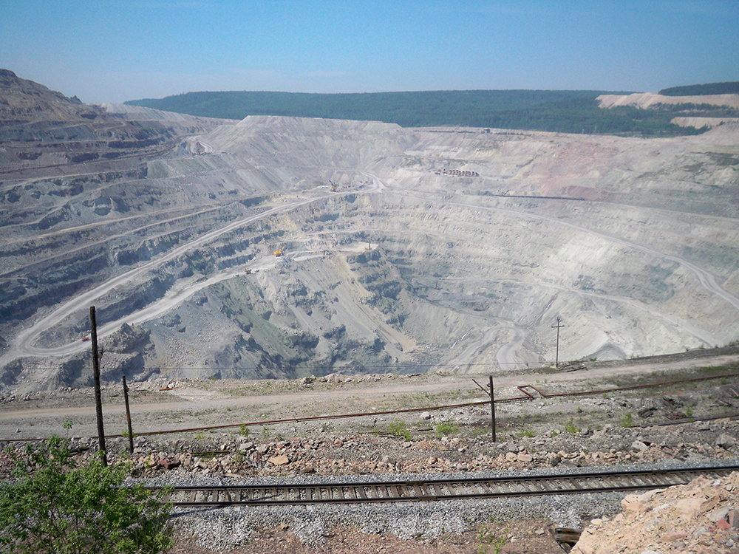
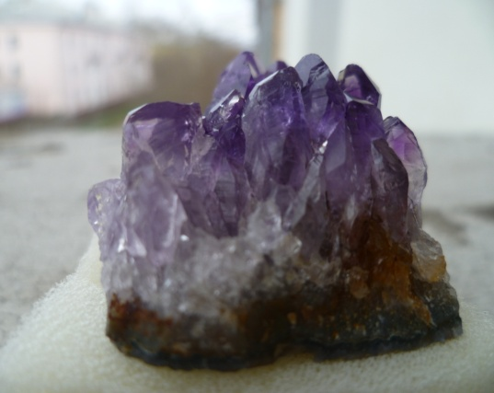
Станция 2. «Благословенный камень»
. Коршуновское месторождение в Иркутской области
Начало разведки с 1930 - 1931 гг.
Аметисты Коршуновского месторождения в промышленных масштабах
здесь не добываются, а являются сопутствующим кристаллическим минералом
при добыче железной руды.

Slide 15
Физические свойства минерала
Формула | SIO2 (кремнезем)
Класс | Силикаты
Сингония | Тригональная
Твёрдость | 7
Излом | Раковистый
Блеск | Стеклянный, перламутровый
Цвет черты | Белый
Основной цвет -фиолетовый во множестве оттенков.
В научном мире существует три гипотезы, объясняющие происхождение такого цвета:
1. Минерал приобретает окраску в связи с взаимодействием железа и алюминия;
2. На цвет аметиста влияет наличие окислов железа и марганца;
3. В составе породы присутствуют примеси органического красящего вещества. Эта версия является наиболее последним объяснением уникальной окраски самоцвета.

Slide 16
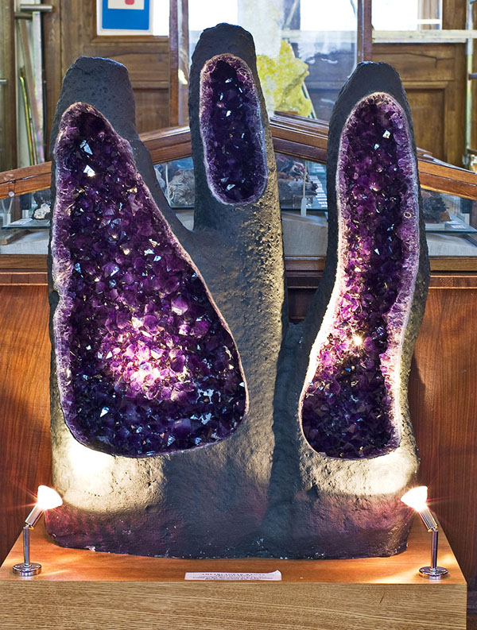
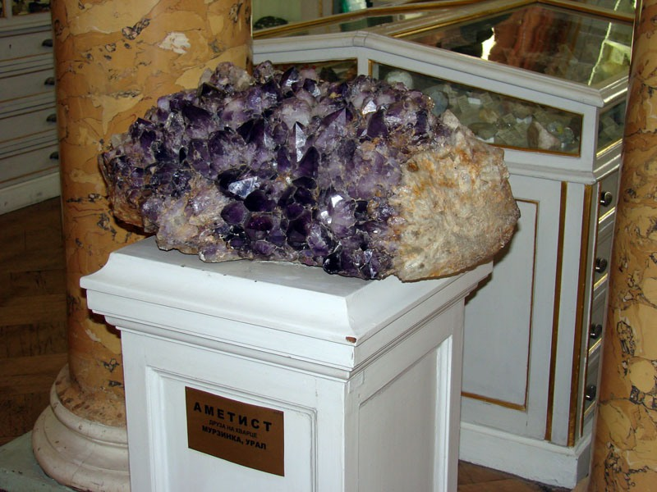
Интересные факты
Под воздействием солнечного цвета минерал выгорает и теряет интенсивность окраски.
Если нагреть камень до 200 градусов, то он начинает менять свой окрас от желтого до зеленоватого и совсем бесцветного. По мере остывания, аметист восстанавливает свой первоначальный цвет.
В течение каждых 25 лет своей жизни, минерал теряет в интенсивности цвета примерно 20%
Форма нахождения аметиста: жеоды, друзы, щетки

Slide 17
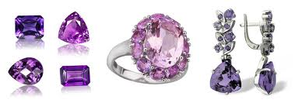
Аметист благоприятен
Аметист наделен лечебными и магическими свойствами:
Считается амулетом от ядов, опьянения, лечит ожоги, раны.
Воду, в которой несколько часов лежали аметисты, можно применять для лечения простудных заболеваний.
Амулет из аметиста помогает при головных болях, бессоннице и депрессиях.
Изделия из аметиста

Slide 18
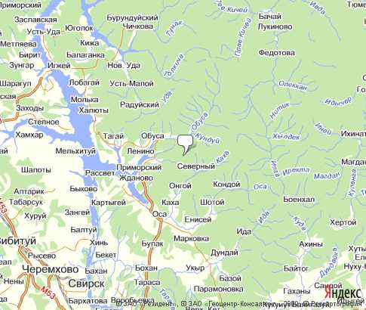
Станция 3. «Черный янтарь Сибири»
Гагат в Осинском районе образовался в юрский период, его возраст – около 200 млн. лет.

Slide 19
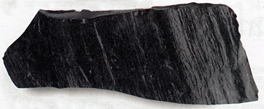
Физические свойства гагата
За способность электризоваться в результате трения его называют «черным янтарем»;
Свойства гагата | Показатели
Цвет | черный, буровато-черный
Блеск | сильный матовый, на полированных поверхностях - смолянистый
Твердость | 2,5 – 3,5
Излом | раковистый
Плотность | 1,3-1,4 г/см³
Прозрачность | непрозрачный

Slide 20
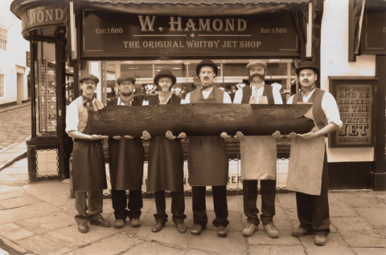
Интересные факты
Гагат назван по городу и реке Гагес в Малой Азии (там, где сейчас Турция);
Синонимы гагата: европейский гагат (гагат-уитби), кавказский гагат (гишер – другая версия название гагата происходит от армянского слова «гишери» – «ночь»);
Наиболее пластичные разновидности гагата в старину использовались для изготовления свечей. Горят такие свечи ярко, подобно нефтяным лампам, но коптят;
На фото: самый крупный экземпляр гагата, найденный в Уитби. Фотография сделана перед магазином W.Hamond, который продает драгоценности из гагата с 1860 года по сей день. Магазин славится украшениями, а также музеем редких драгоценностей из гагата викторианского периода. whamond.com

Slide 21
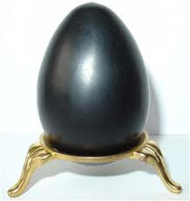
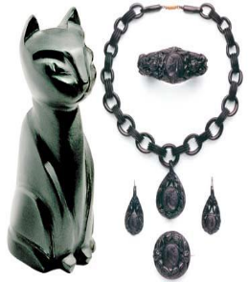
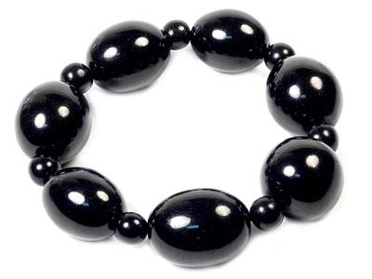
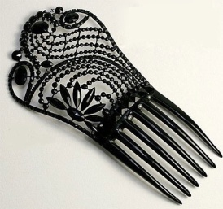
Лечебные свойства
гагата
Изделия из гагата
Лечение сердечнососудистой системы;
Болезни печени, поджелудочной железы и почек;
Эффективен при мигрени, эпилепсии, судорогах;
Лечит простуду;
Помогает при расстройствах нервной системы, вспышках гнева и раздражениях;
Снижает стресс, улучшает настроение и функции дыхательной системы, слуха и зрения.
Гагат благоприятен

Slide 22
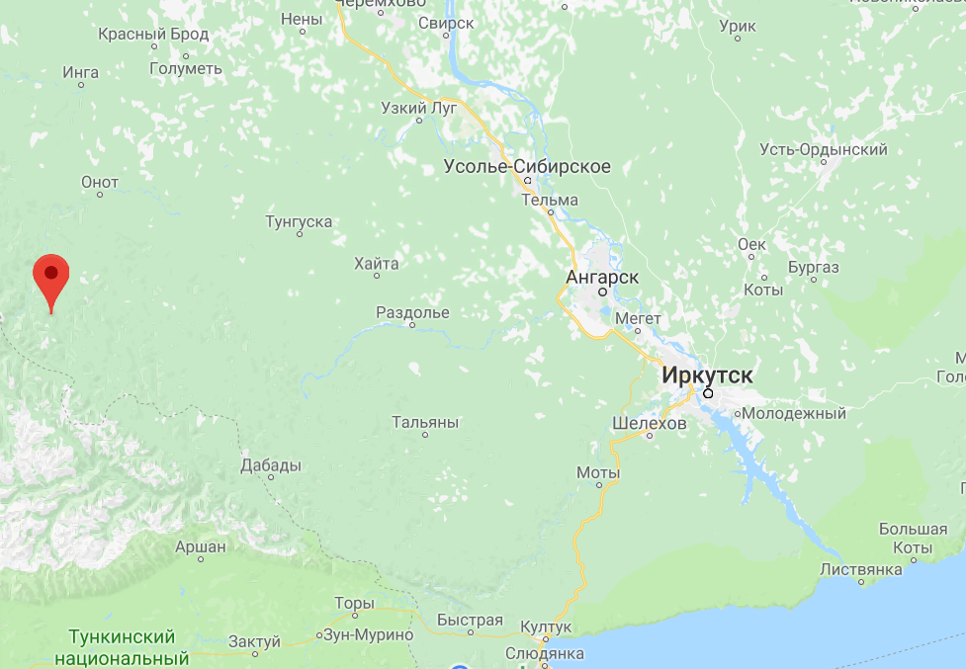
Станция 4. «Камень жизни» и «Синезведочка»
Малобыстринское месторождение (Слюдянский район) находится в верховьях реки Малая Быстрая (приток Иркута) в 15 км от её устья на хребте, разделяющем реки Лазурка и Малая Быстрая на высоте около 1400 м.
Месторождение нефрита в бассейне реки Онот, Восточные Саяны

Slide 23
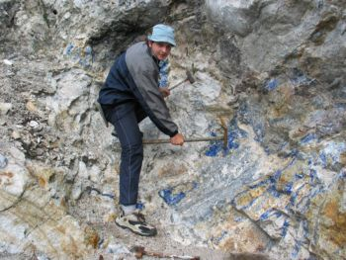
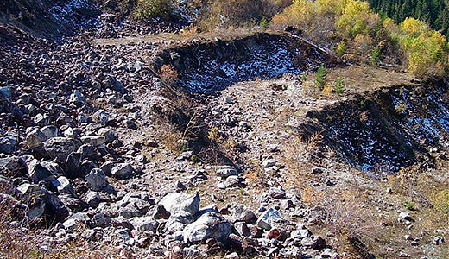
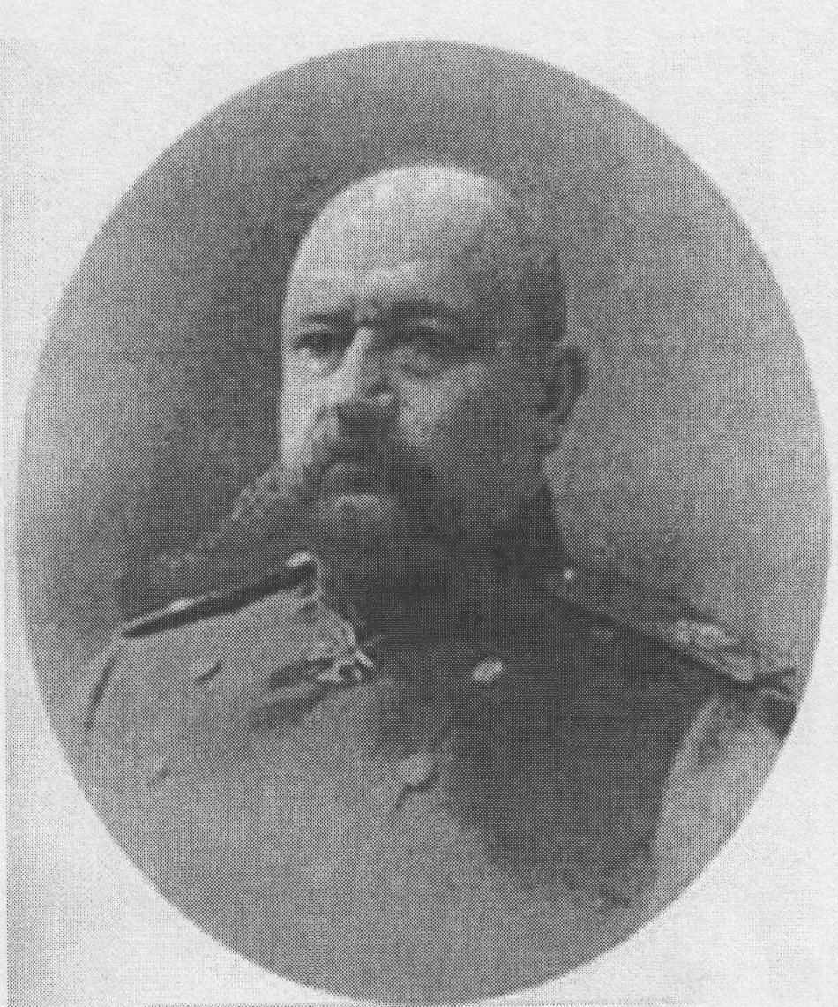
Малобыстринское месторождение лазурита в Иркутской области
Открытие крупнейшего месторождения в России Малобыстринского – принадлежит Григорию Маркианович Пермикину (1813-1879г.г.)
Лазуритное месторождение образовалось при метаморфизме древнейших соленых толщ, изначально обогащенных серою.

Slide 24
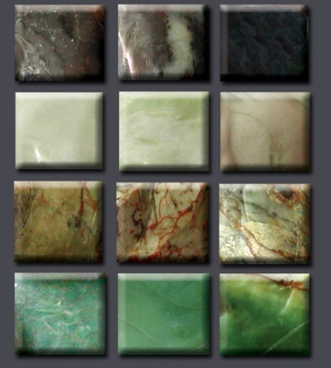
:
:
Физические свойства
нефрита и лазурита
Свойства нефрита | Показатели
Цвет | Белый, кремовый, разнообразные оттенки зелёного, желтый, желто-зелёный, серовато-коричневый, голубой и черный
Блеск | От стеклянного до жирного, тусклый
Твердость | 5,5 – 6
Излом | Раковистый, парафиновидный
Плотность | 2,90-3,44 г/см³
Прозрачность | Полупрозрачный и непрозрачный
Свойства лазурита | Показатели
Цвет | лазурно-синий
Черта | голубая
Твердость | 5-6
Спайность | отсутствует
Излом | мелкораковистый, зернистый
Сингония | кубическая
Степень прозрачности | непрозрачен

Slide 25
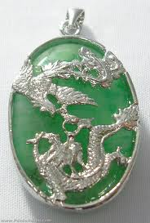
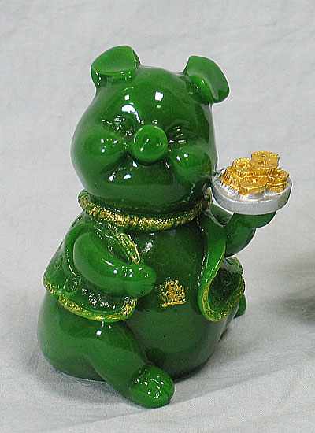
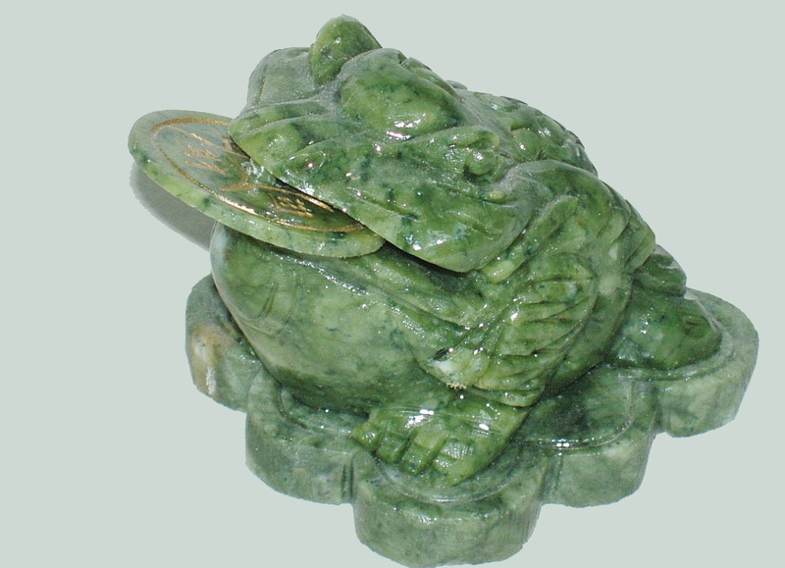
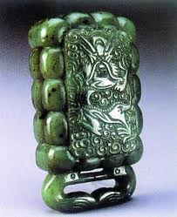
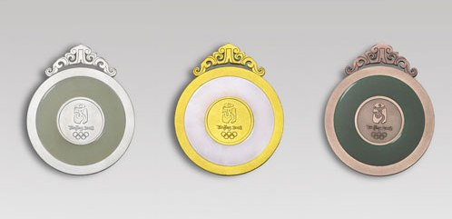
Национальный камень Китая
Нефрит всегда был материалом, который в Китае ценился выше золота и серебра;
Конфуций говорил о хорошем человеке: «Его мораль чиста, как нефрит».
Секрет высокой прочности на удар заключается в особенностях строения нефрита. Тонкие переплетения спутано – волокнистых кристаллов делают его таким прочным;
Медали летних Олимпийских игр 2008 года, проходивших в Пекине, инкрустированы нефритом, полностью вырезан из сибирского нефрита.

Slide 26
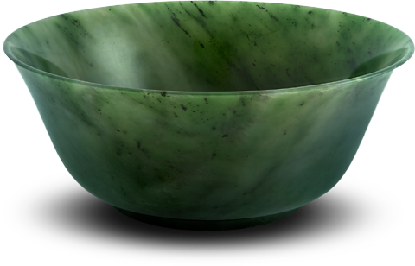
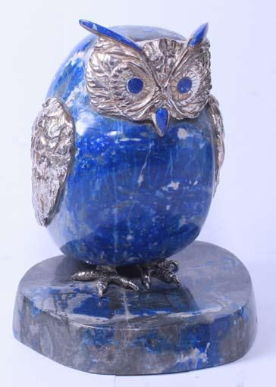
Лечебные свойства нефрита и лазурита
Излечивает болезни почек
Нормализует работу мочеполовой и сердечно - сосудистой системы
Избавляет от зубной боли
Помогает страдающим заболеваниями на нервной почве и психическими недугами
Лечит аритмию и нормализует артериальное давление
Улучшает кровообращение
Уничтожает меланхолию, укрепляет сон.
Активизирует деятельность щитовидной железы
Повышает физические силы
Лечит радикулит, астму
Применение лазурита показано при малокровии, заболевании кожи, нервном истощении

Slide 27
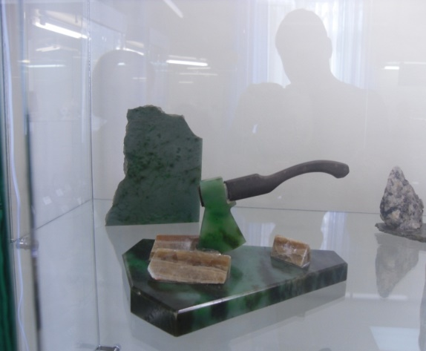
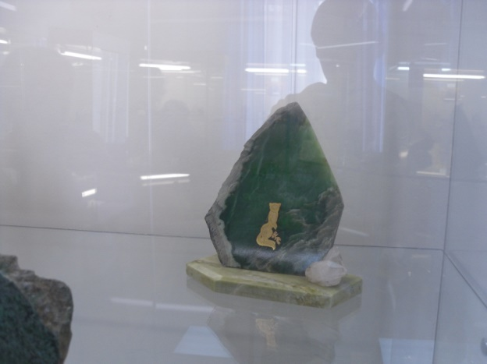
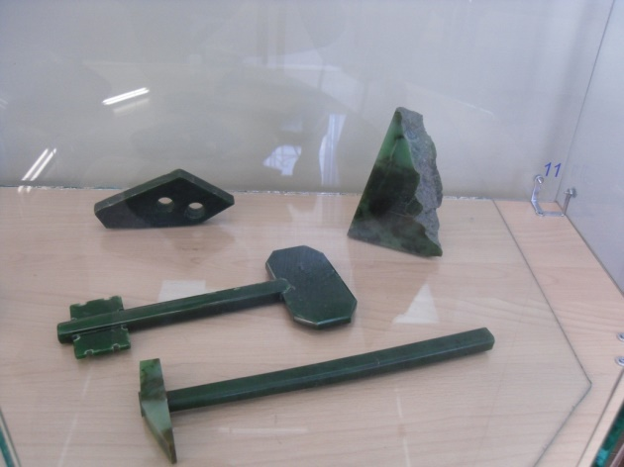
нефрит благоприятен
лазурит благоприятен
Фото из музея минералов г.Ангарска

Slide 28
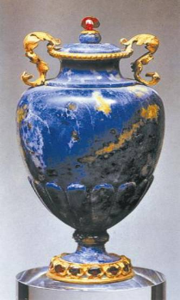
Заключение
Наша экскурсия окончена. Теперь нам предстоит разбиться на 4 группы
(по количеству станций), подготовить выступление с опорой на задания
в маршрутном листе и обсудить современное экологическое состояние
изученных месторождений.
Блиц - вопросы
Назовите первооткрывателя чароита?
Назовите самый мягкий минерал из изученных камней?
Из какого поделочного камня изготовлена ваза?
Назовите минерал, который по прочности не уступает стали?
Перечислите формы нахождения аметиста ?

Slide 29
Источники информации
Алексеев А. И., Николина В. В., Лишкина Е.К., География. 8 класс. Учебник. ФГОС. –М: Просвещение, 2017.
Атлас УМК «Сферы»
Универсальные атласы и контурные карты под ред. В.П.Дронова
Бояркин В. М. География Иркутской области.- Иркутск: Восточно-Сибирская компания, 2015.
Бранд Л. Чары камней. - СПб.: Наука и Техника, 2007.
География. Атлас. 8-9 класс. УМК Полярная звезда Матвеев А.В.,2017.
Атлас Иркутск и Иркутская область.- Издательство: ВостСибАГП,2017.
Григорьев В.М., Немков Г.И. Учителю географии о геологии и минеральных ресурсах СССР. - М.: Просвещение,1984.
http://www.catalogmineralov.ru/deposit/irkutskaya_oblast/
https://www.google.ru/maps/
http://irkipedia.ru/content/dragocennye_podelochnye_i_oblicovochnye_kamni_vinokurov_ma_suhodolov_ap_ekonomika_irkutskoy/

